Slide 1
校務資訊系統建置案
教育訓練
宏碁股份有限公司
曾麗蓉

Slide 2
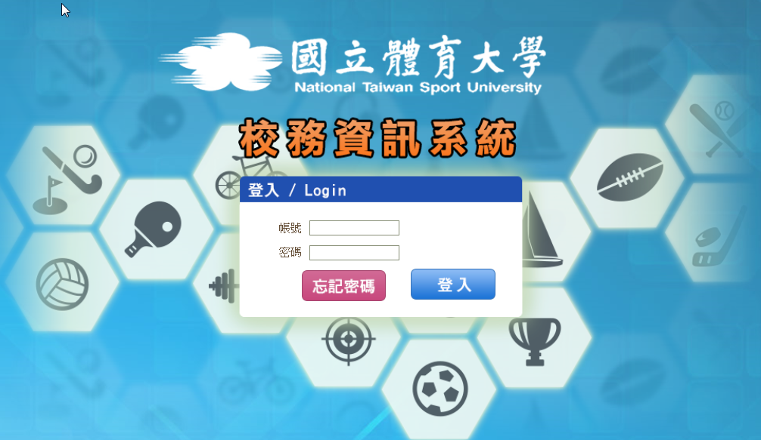
系統登入
1.開啟瀏覽器，連結校務資訊系統簽入。
http://192.83.181.75//NTSU(測試機)
1.輸入[帳號]/[密碼]
acer/n+身分證字號
2.按[登入]鈕

Slide 3
進入『教務系統』
2.點選[教務系統]。

Slide 4
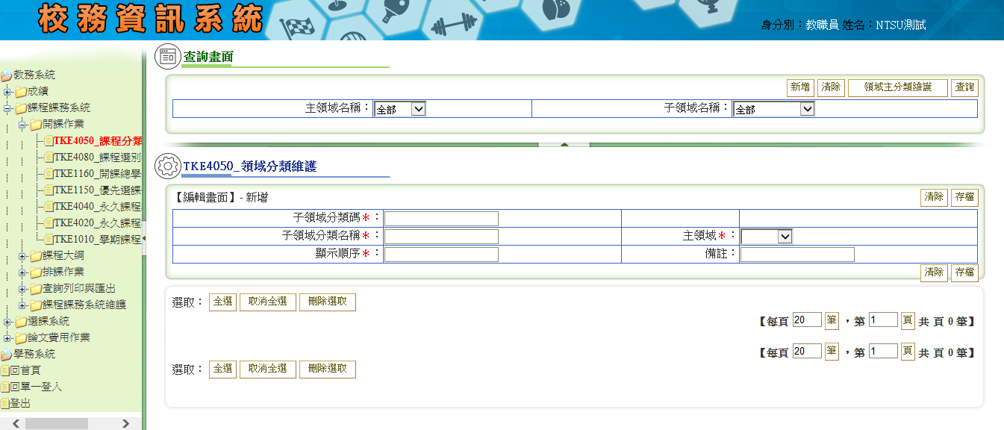
作業畫面介紹
1.顯示身分別/姓名資訊
3.點選作業名稱, 右邊畫面將顯示作業畫面
4.點選後左邊功能選單可先隱藏
6.查詢/編輯的必填欄位名稱都會有＊標示
2.點選"+"可開啟該大項的作業清單

Slide 5
學籍/成績(含預警)
維護學生資料
(導師)
ENR3060_
查詢學生資料
預警
GRD2030_ 輸入成績預警
GRD3060_
查詢當學期成績預警
學生
成績輸入
GRD2010_
輸入各項成績
GRD8010_維護專案延後繳交成績
GRD2040_
輸入學期總成績
GRD7010_
列印點名記分單
GRD2180_輸入專案彈修國訓成績

Slide 6
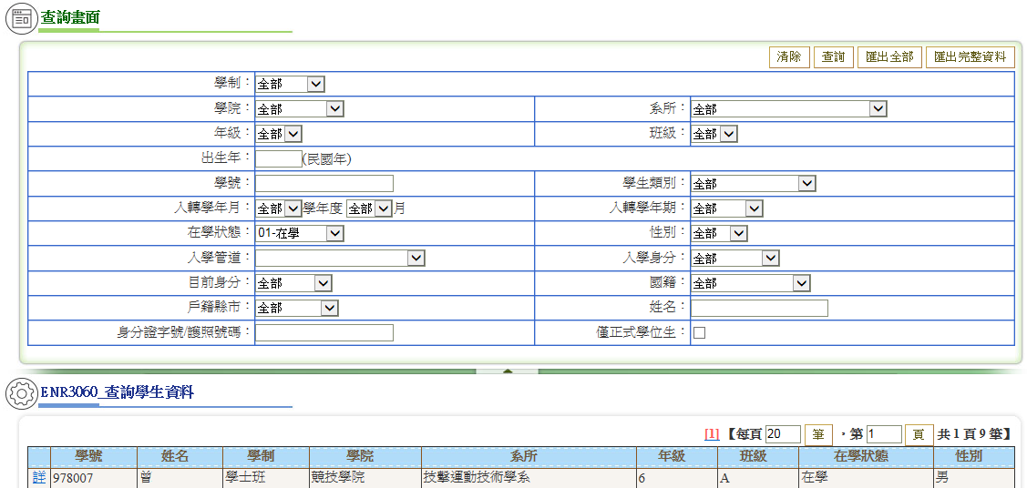
學籍(導師)
ENR3060_查詢學生資料
1.輸入查詢條件
2.按查詢鈕
3.點詳進入查看學生資料

Slide 7
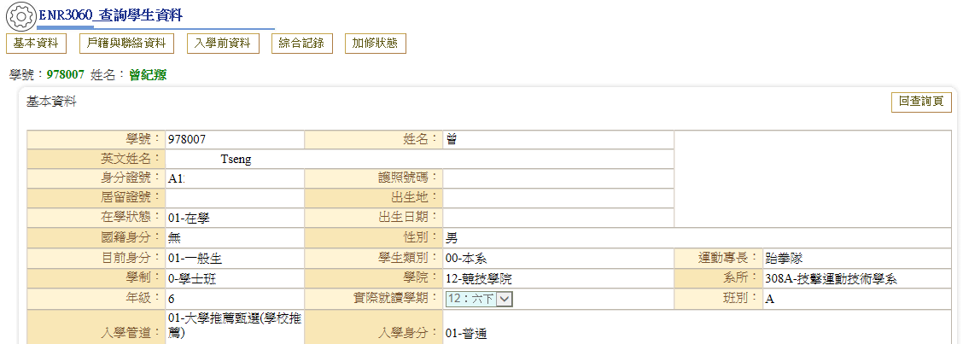
學籍(導師)
ENR3060_查詢學生資料
4.分別點選不同頁籤查學生資訊

Slide 8
成績預警
GRD2030_輸入成績預警
1.點編選擇課程
2.針對要預警學生勾選
3.下拉預警原因/及輔導建議
4.按存檔鈕(若輔導建議為申請補助教助理, 畫面會多出列印申請表)
5.勾選後, 按存檔鈕(整班學生無須預警可用此功能)

Slide 9
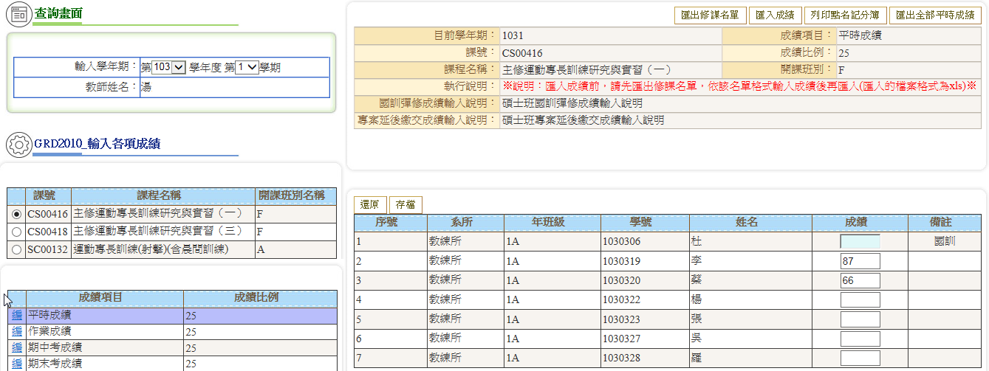
成績
GRD2010_輸入各項成績
5. 也可利用上方匯出修課名單後在Excel編輯存檔後, 再利用匯入成績匯入後存檔)
6.可連結列印點名記分單
7.所有成績都輸入完後可按匯出全部平時成績將資料匯出
1.選擇課程
2.針對要輸入成績項目點編,
右方視窗會帶出學生清單
3.個別輸入成績
4.按存檔鈕

Slide 10
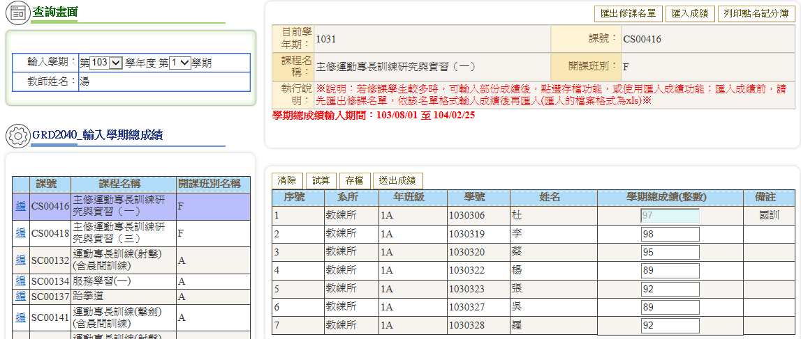
成績
GRD2040_輸入學期總成績
6.也可利用上方匯出修課名單後在Excel編輯存檔後, 再利用匯入成績匯入後存檔)
7.可連結列印點名記分單
1.針對要輸入成績項目點編,
右方視窗會帶出資料
2.GRD2010輸入各項成績有輸入, 可按試算
3.輸入成績
4.按存檔鈕 5.最後按送出成績後, 即不能再修改

Slide 11
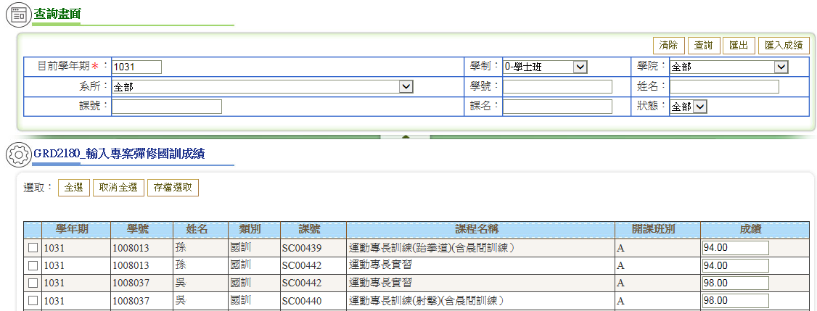
成績
GRD2180_輸入專案彈修國訓成績
5.也可利用上方匯出在Excel編輯存檔後, 再利用匯入成績匯入後存檔)
1.按查詢鈕可查出學生資料
2.直接輸入成績
3.針對要存檔鈕的學生勾選
4.按存檔選取鈕

Slide 12
成績
GRD8010_維護專案延後繳交成績
1.按查詢鈕可查出已新增過課程
2.點編可進入修改, 已送出則只能點詳查詢
3.修改後,記得按存檔鈕並送出
4.若要新增, 請按新增鈕

Slide 13
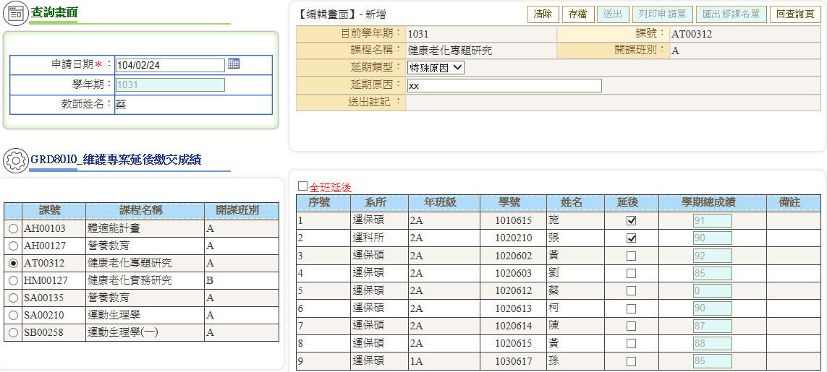
成績
GRD8010_維護專案延後繳交成績
7.勾選延後或全班延後
8.按存檔鈕
9.按送出後, 即不能再修改
10.送出後可列印申請單及匯出修課名單
5.輸入申請日期
6.點選課程

Slide 14
成績
GRD7010_列印點名記分單
1.輸入查詢條件
2.按查詢鈕
3.勾選後可按匯出選取或列印選取

Slide 15
課程課務
設定
TKE6040_
教師時段設定
課程大綱
PRG1010_
維護課程大綱
PRG1100_
課程大綱查詢列印
學生
查詢及列印
TKE3210_教師教室學生課表查詢列印

Slide 16
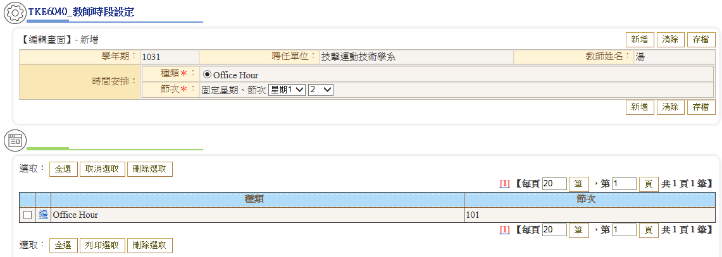
課程課務
TKE6040_教師時段設定
1.下拉選節次
2.按存檔鈕
3.欲修改請點編帶入上方視窗後修改並存檔
4.刪除請勾選後,按刪除選取鈕

Slide 17
課程課務
PRG1010_ 維護課程大綱
1.確認處理學期後,按查詢鈕
2.點選編

Slide 18
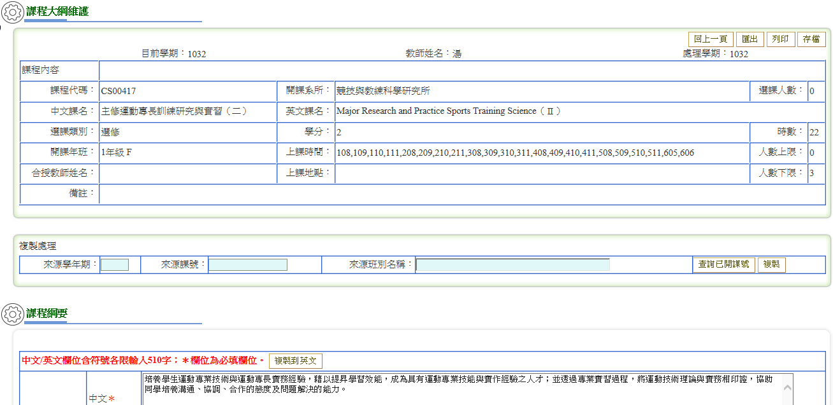
課程課務
PRG1010_ 維護課程大綱
6.按存檔鈕將資料存入
7.按匯出/列印鈕可匯出Excel及列印
4.若要別的課號複製, 請按查詢已開課號鈕查出並帶回
5.按複製鈕即可
3.輸入課程所需資料

Slide 19
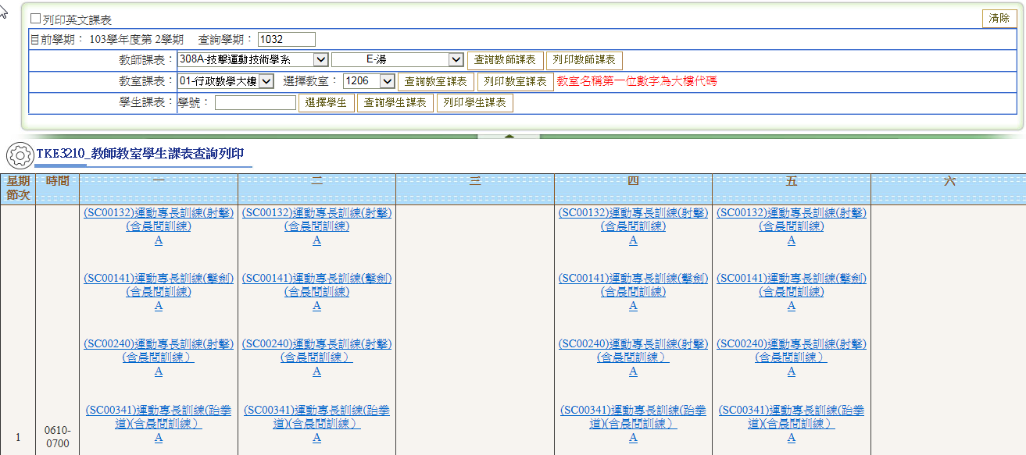
課程課務
TKE3210_教師教室學生課表查詢列印
1.選擇要查詢的類別, Ex:教師課表
2.在該列直接按查詢教師課表鈕或列印教師課表鈕(若需查看英文課表, 請按左上方勾選)
3.點課程藍色字會開窗連結課程大綱

Slide 20
課程評鑑/選課/獎懲操行
查詢及列印
CET7140_
維護教師評鑑標準表
選課
TKE3130_教師查詢選課學生清單列印
獎懲操行(導師)
SRP1220_操行成績評分作業(導師)

Slide 21
課程評鑑
CET7140_維護教師評鑑標準表
1.輸入學年期起訖
2.按查詢鈕
3.點詳可連結明細查詢評量內容

Slide 22
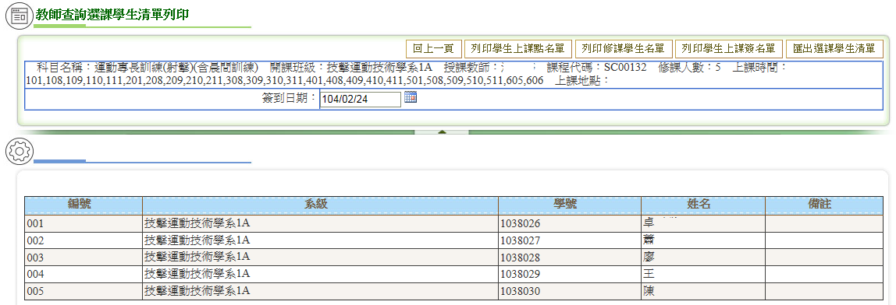
選課
TKE3130_教師查詢選課學生清單列印
1.輸入查詢學期
2.按查詢鈕
3.可勾選後按各式清單
4.點詳可進入查詢選課學生

Slide 23
獎懲操行(導師)
SRP1220_操行成績評分作業(導師)
1.按查詢鈕
2.勾選學生
3.下拉選加減分收後,按確認操行成績鈕

Slide 24
實機操作

Slide 25
感謝聆聽，敬請指教

